Slide 1
MULTIMEDIALNY
SCENARIUSZ ZAJĘĆ

Slide 2
Edukacja:
Poziom:
Temat:
Czas realizacji:
matematyczna
klasa III
zadania matematyczne
1 godz. lekcyjna

Slide 3
SPIS TREŚCI
CELE
ŚRODKI DYDAKTYCZNE
METODY I FORMY PRACY
PRZEBIEG ZAJĘĆ

Slide 4
CELE
Ogólne
Szczegółowe
rozwijanie wiedzy w zakresie rozwiązywania zadań tekstowych;
kształcenie umiejętności pracy z multimediami;
rozwijanie kreatywności.
Uczeń:
potrafi wykonać zadania matematyczne;
myśli logicznie;
wykazuje się kreatywnością.

Slide 5
ZAGADNIENIA
Kształcenie umiejętności rozwiązywania zadań matematycznych

Slide 6
METODY I FORMY PRACY
ŚRODKI DYDAKTYCZNE
Metody i formy pracy
Środki dydaktyczne
burza mózgów;
pogadanka
praca w grupach
gry interaktywne
praca z komputerem
komputer
przeglądarka internetowa

Slide 7
PRZEBIEG ZAJĘĆ
Powitanie z uczniami.
Wprowadzenie do tematu: Nauczyciel mówi uczniom,
  że na kolejnych slajdach będą przedstawione zadania matematyczne. Ich zadaniem jest rozwiązać je.
Ćwiczenia praktyczne. Kształcenie umiejętności rozwiązywania zadań matematycznych z zastosowaniem multimediów.
Podsumowanie zajęć i zakończenie lekcji.

Slide 8
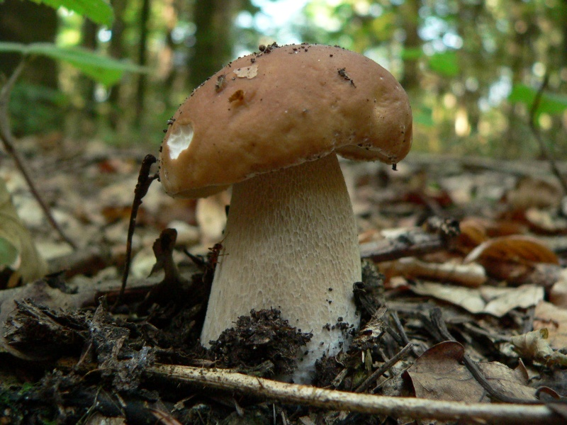
ZADANIE
Filip z tatą poszli na grzyby. Chłopiec znalazł 18 grzybów, a jego tata
o 12 więcej. Ile grzybów znaleźli Filip i tata razem?

Slide 9
ZADANIE
Rodzina Ali ma łącznie 6 m i 20 cm. Ile wysokości ma mama Ali, jeżeli…
TATA
1 m 83 cm
MAMA
?
MARCIN
124 cm
ALA
1 m 35 cm

Slide 10
ZADANIE
Ile wzrostu ma Tomek, jeśli jest niższy od Jasia o 12 cm,
a Jaś jest wyższy od Oli o 7 cm.
OLA
1 m 38 cm
JAŚ
?
TOMEK
?

Slide 11
ZADANIE
Przyjrzyj się ilustracji i powiedz ile waży Zosia, jeżeli wiadomo,
że Jola jest cięższa od Zosi o 3 kilogramy i o 4 kg lżejsza niż Ania.
ZOSIA
?
ANIA
36 kg
JOLA
?

